Slide 1
PB企画プランナー
AIを活用したPB企画支援プラットフォーム
株式会社あかがね
2026年3月

Slide 2
コンセプト
企画書を作成しながら商品マスタ作成が同時に可能
AI
DB
PIM
AI企画書作成
競合調査代行
後工程同時完了
生成AIによる 企画書作成工数削減
インプットデータ： 競合商品情報収集の代行
後工程部門に任せていた 作成業務を同時完了
対話形式でPB企画を進行 フレームワーク分析を自動実行 企画書(Word)を自動生成
仕入先・競合製品データを DB登録（当社が代行） 76製品の実データで分析
PIMデータ(Excel)自動生成 JANコード・品番管理 商品マスタ登録準備完了
企画立案から商品マスタ作成まで、ワンストップで完了
PB企画プランナー 提案書 | AKGNET | 1/11

Slide 3
ご利用フロー
DB登録から企画書完成まで最短2日
STEP 1
STEP 2
STEP 3
プラットフォーム提供
競合・対象製品DB登録
PB企画プランナー利用
担当: あかがね
担当: あかがね（1日）
担当: 貴社（最短1日）
PB企画プランナー環境構築
LLM（Claude AI）連携
製品データベース構築
チャット対話型UI
ドキュメント自動生成
対象製品のスペック収集
競合メーカー製品スクレイピング
JSON形式でDB登録
価格・スペック・特徴整理
例: オートクレーブ4社76製品
チャットでPB企画を対話的に進行
5種のフレームワーク分析
PB仕様を決定・差分記録
企画書(Word)自動生成
PIMデータ(Excel)同時完了
DB登録（1日）+ 企画作成（最短1日）= 最短2日で企画書 + 商品マスタ完成
PB企画プランナー 提案書 | AKGNET | 2/11

Slide 4
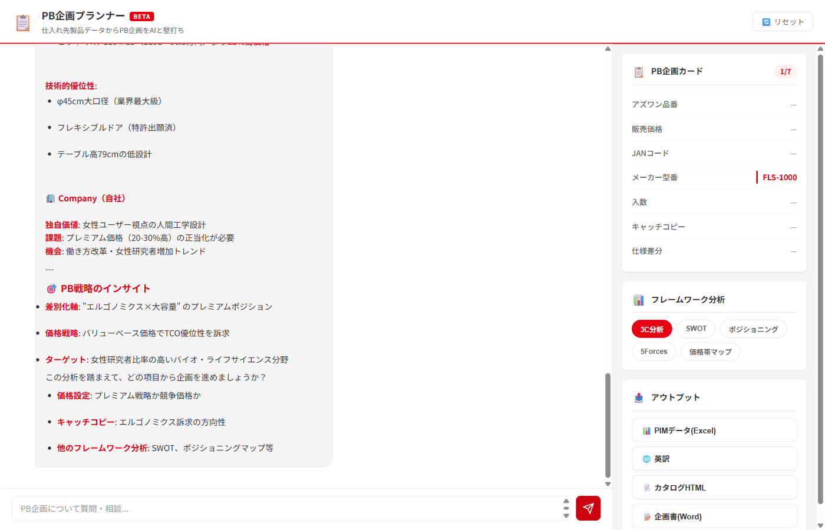
3C分析
Company / Competitor / Customer の3視点で市場を分析
AIがDB上の76製品データを参照し、3C分析を自動生成
PB企画プランナー 提案書 | AKGNET | 3/11

Slide 5
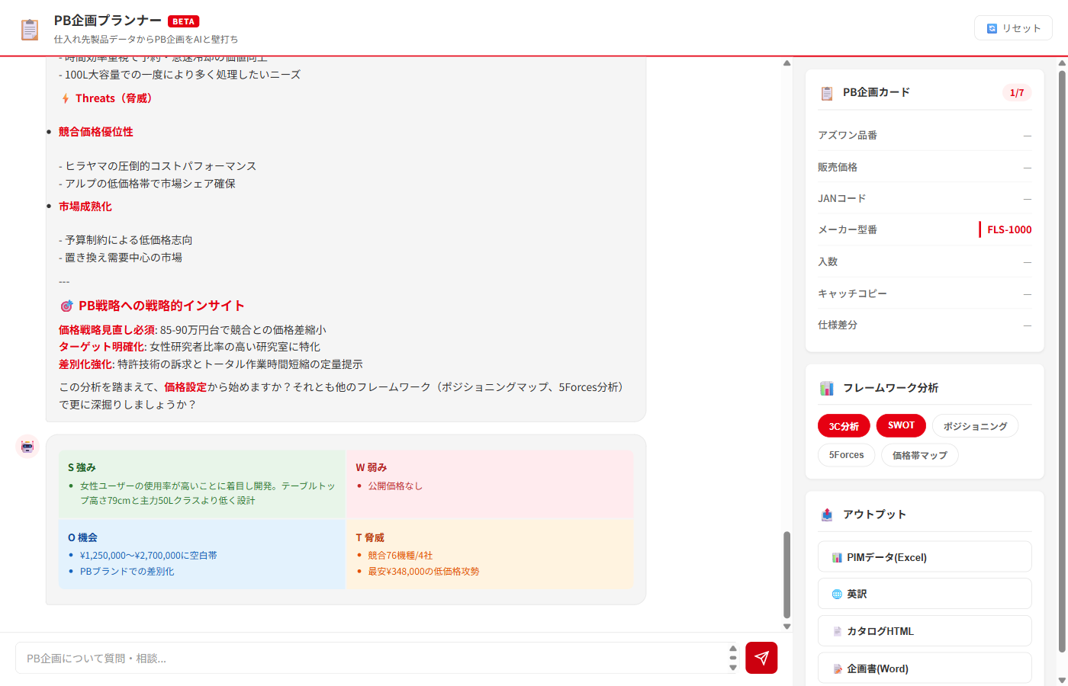
SWOT分析
強み・弱み・機会・脅威を可視化
2x2カラーグリッドでSWOT分析を直感的に表示
PB企画プランナー 提案書 | AKGNET | 4/11

Slide 6
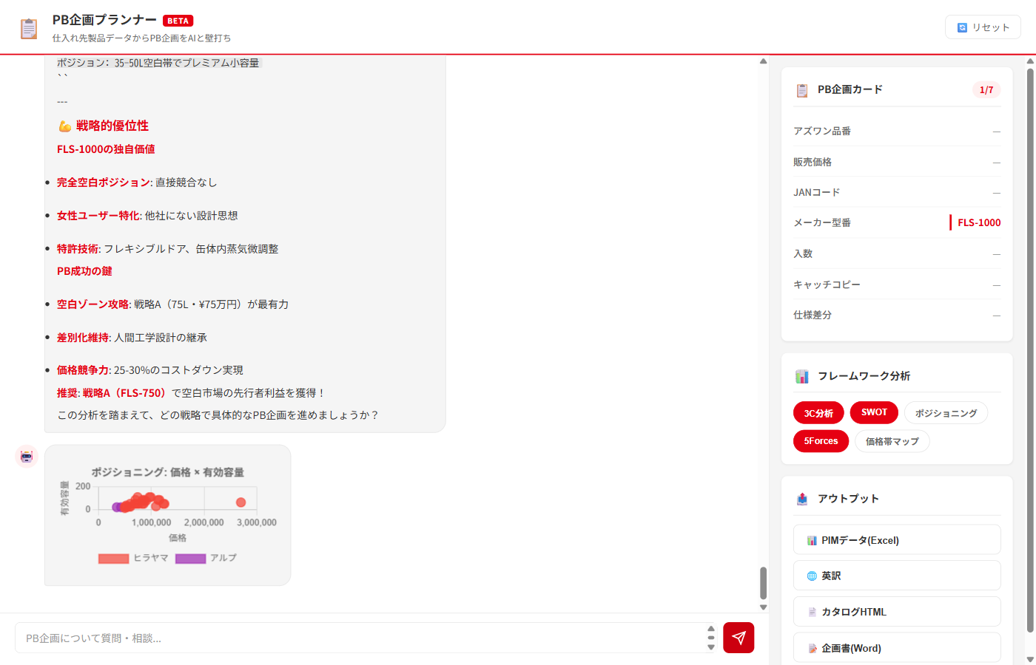
ポジショニング分析
競合マップで空白ゾーンを発見
Chart.js散布図でメーカー別ポジションを可視化（軸選択可能）
PB企画プランナー 提案書 | AKGNET | 5/11

Slide 7
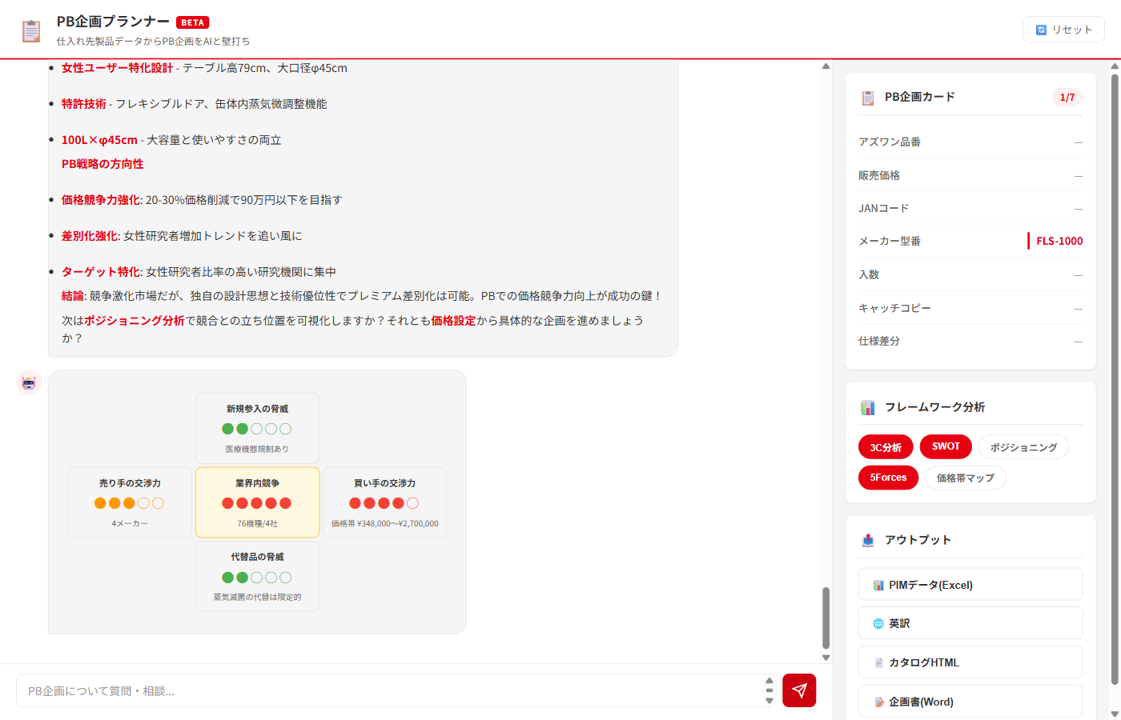
5Forces分析
業界構造の5つの競争要因を評価
ダイヤモンド配置で5Forces各要素のスコアを視覚化
PB企画プランナー 提案書 | AKGNET | 6/11

Slide 8
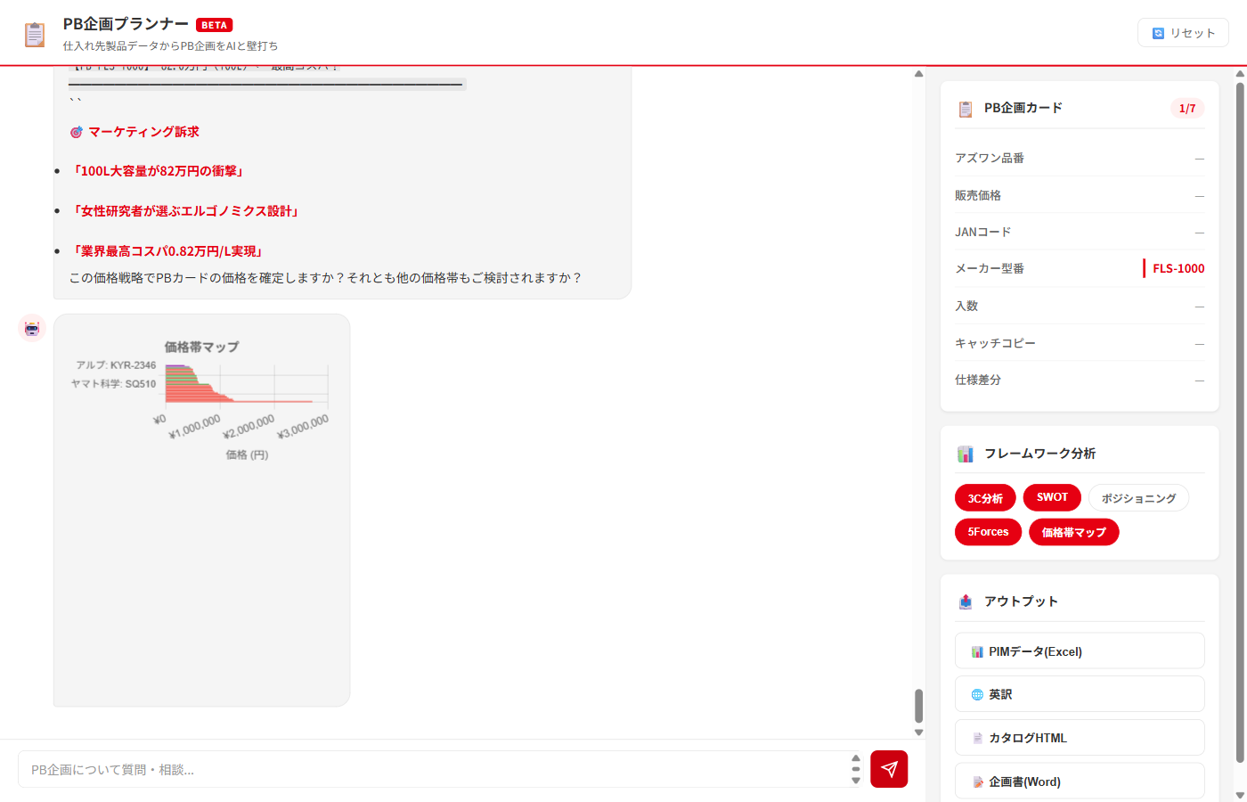
価格帯マップ
競合製品の価格分布を一望
横棒チャートで全メーカーの価格帯を比較、ベース製品位置を表示
PB企画プランナー 提案書 | AKGNET | 7/11

Slide 9
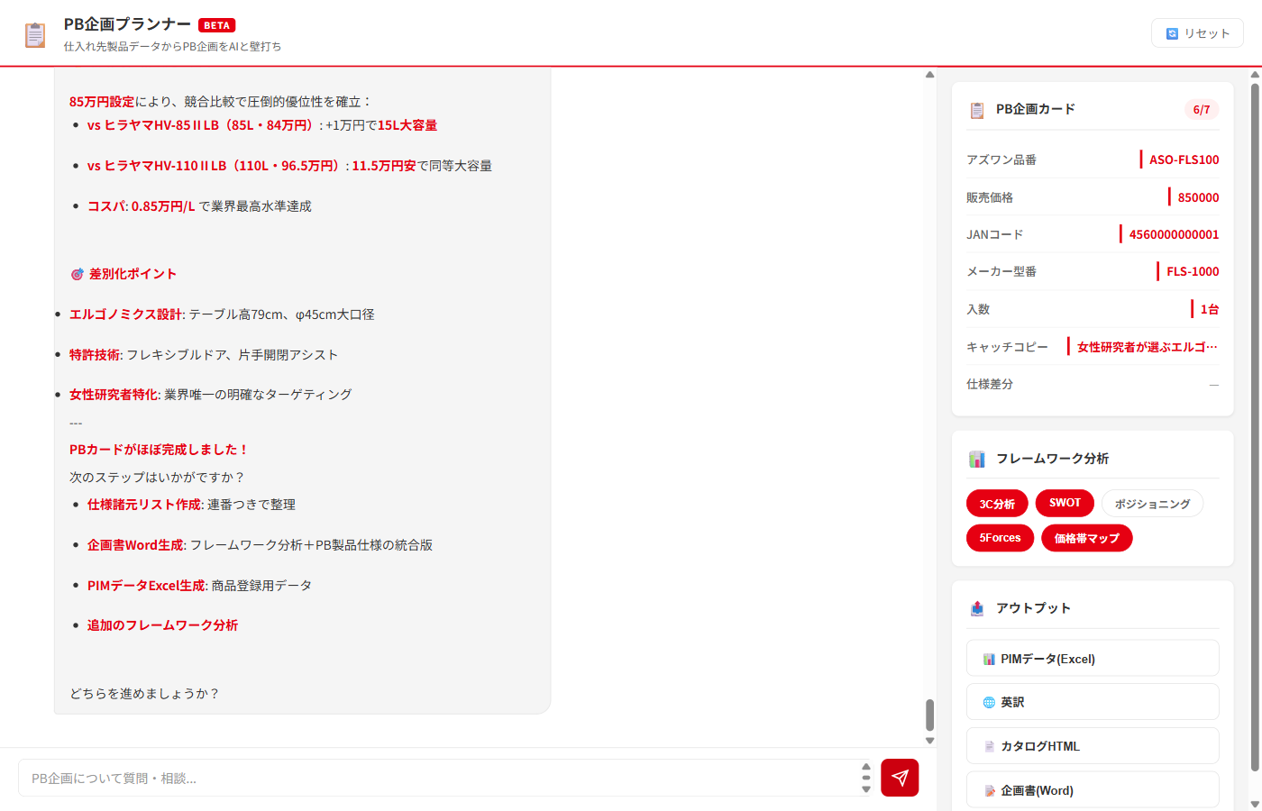
PBカード完成
7項目の基本情報をチャットで設定
アズワン品番・販売価格・JANコード・メーカー型番・入数・キャッチコピー・仕様差分
PB企画プランナー 提案書 | AKGNET | 8/11

Slide 10
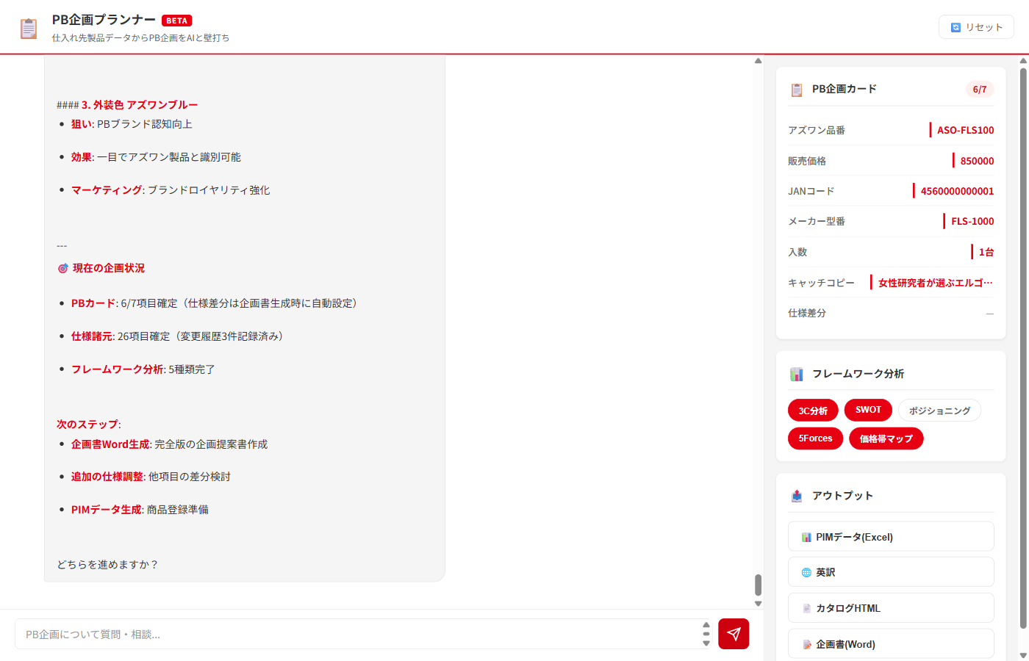
仕様差分作成
ベース製品からの変更点を記録・管理
仕様の追加・変更・削除を自動ログ。企画書に変更履歴テーブルとして反映
PB企画プランナー 提案書 | AKGNET | 9/11

Slide 11
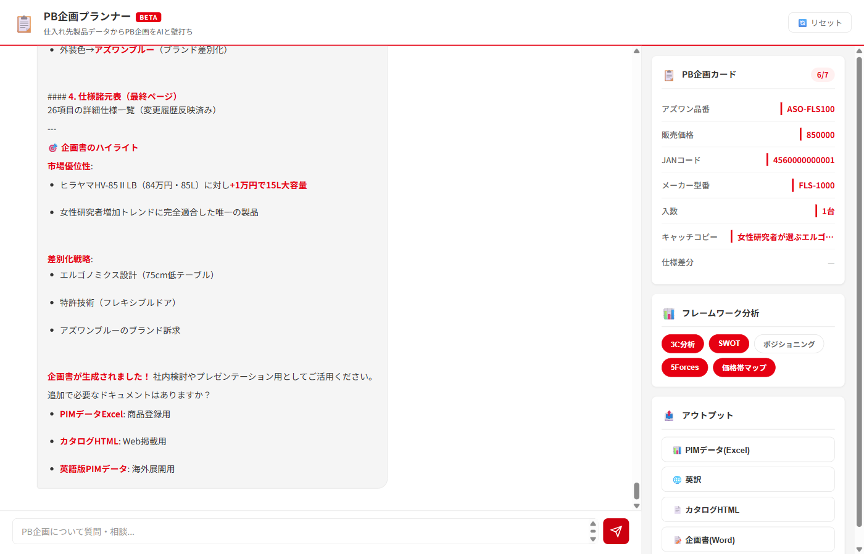
企画書(Word)自動生成
ワンクリックでフレームワーク分析入り企画書を出力
概要 → フレームワーク分析 → PB仕様 → 仕様諸元表（変更履歴付）の4章構成
PB企画プランナー 提案書 | AKGNET | 10/11

Slide 12
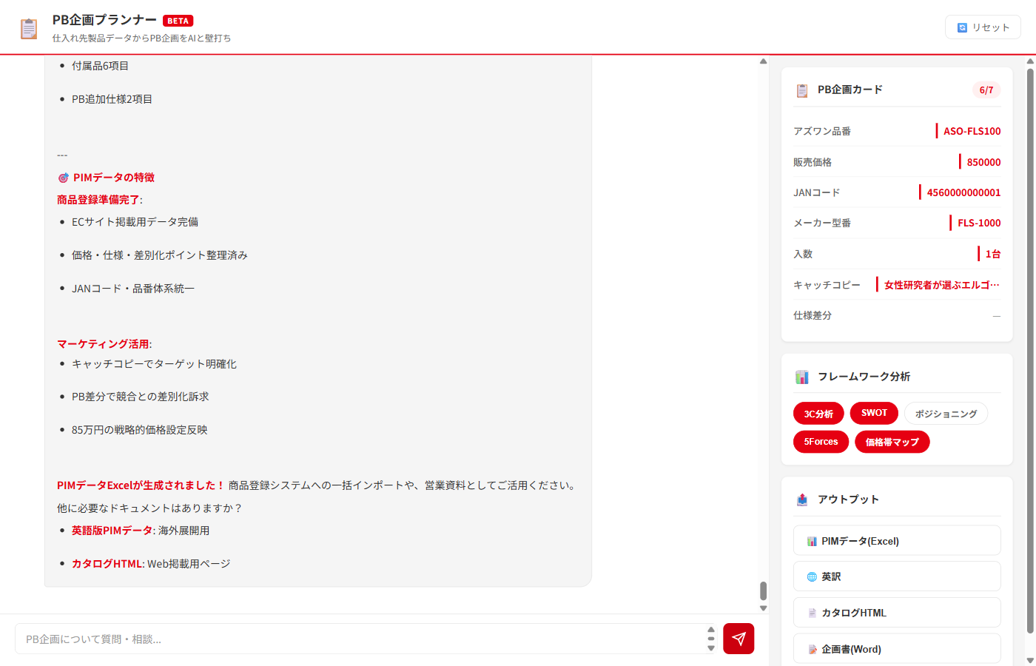
PIMデータ(Excel)同時完成
商品マスタ登録用データを企画と同時に生成
品番・JANコード・価格・スペック26項目・キャッチコピー・PB差分仕様を一括出力
PB企画プランナー 提案書 | AKGNET | 11/11

